Slide 1
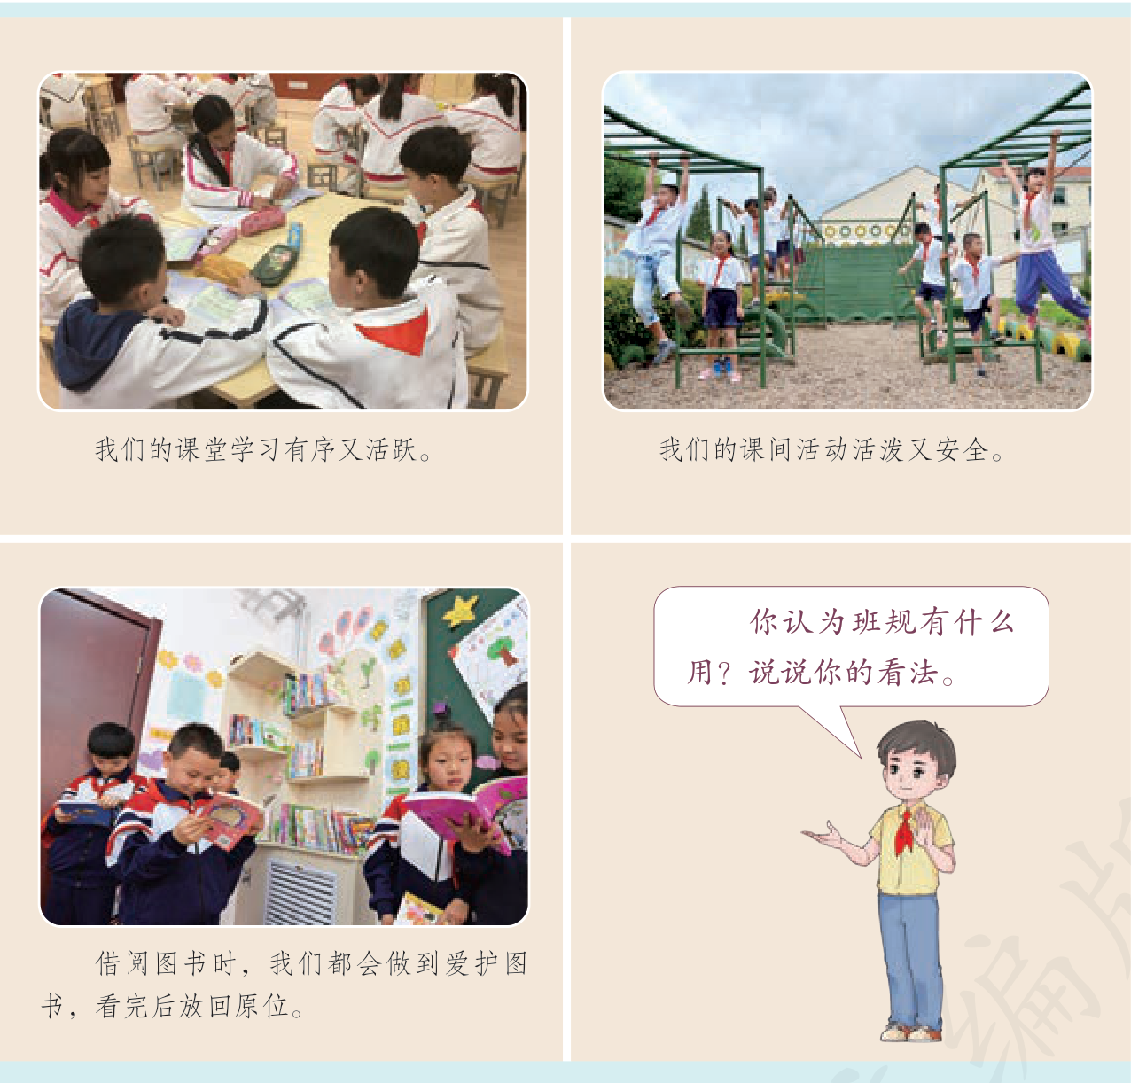
四年级 道德与法治 统编版小学道德与法治 上册
我们的班规我们订
国有国法，班有班规
班规是班级生活的共同准则
探索班规的作用与制订方式
Notes:
同学们，国有国法，校有校纪，班有班规。班规是班级共同生活的规则，它保障我们在集体中快乐生活。今天我们一起来学习第二课《我们的班规我们订》。
教材来源：E:\小学教材_统编人教版\道德与法治_统编版\义务教育教科书·道德与法治四年级上册.pdf
PDF页码：13

Slide 2
四年级 道德与法治 统编版小学道德与法治 上册
班规的作用与保障
班规让班级生活健康有序
课堂学习因此有序又活跃
课间活动因此活泼又安全
班规保障大家愉快安全成长
Notes:
老师，班规都是一些不准干这、不准干那的规定，它会不会把我们管得太死，限制大家的自由呀？
合理的班规应帮助大家安全、有序地学习和活动，也应该告诉我们可以怎样做。如果要求太多或不适合实际，可以提出具体理由，共同讨论改进。
教材来源：E:\小学教材_统编人教版\道德与法治_统编版\义务教育教科书·道德与法治四年级上册.pdf
PDF页码：13

Slide 3
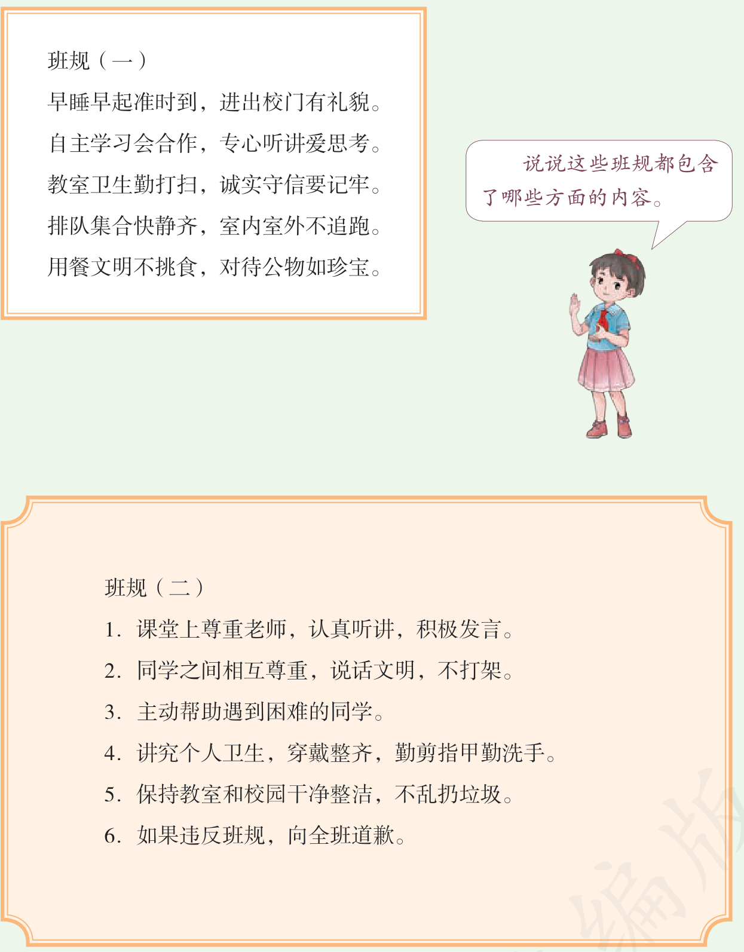
四年级 道德与法治 统编版小学道德与法治 上册
班规内容大搜索
班规形式丰富多样、易记易行
涵盖作息习惯与学习合作要求
包含文明礼貌与个人环境卫生
明确同学互助与公物爱护规范
Notes:
教材展示了儿歌式和条目式班规，涉及学习、合作、卫生、礼貌和爱护公物。形式可以不同，关键是让人看得懂、知道怎么做。
我发现这些班规不仅管纪律，还告诉我们怎样尊重老师、关心同学，非常全面实用！
教材来源：E:\小学教材_统编人教版\道德与法治_统编版\义务教育教科书·道德与法治四年级上册.pdf
PDF页码：14

Slide 4
四年级 道德与法治 统编版小学道德与法治 上册
探究班规的制订方式
方式一：老师一个人制订
方式二：老师带领同学共同讨论
哪一种更能了解大家的实际需要？
说说理由，也想想怎样听取不同意见
可以暂停视频，想好再继续。
Notes:
那么，班规到底应当怎样制订呢？请看思考题：一种是由老师一个人制订，另一种是老师带领同学们一起讨论后再确定。你认为哪种更合理呢？请按暂停键，认真想一想。
教材来源：E:\小学教材_统编人教版\道德与法治_统编版\义务教育教科书·道德与法治四年级上册.pdf
PDF页码：[13, 14, 15]

Slide 5
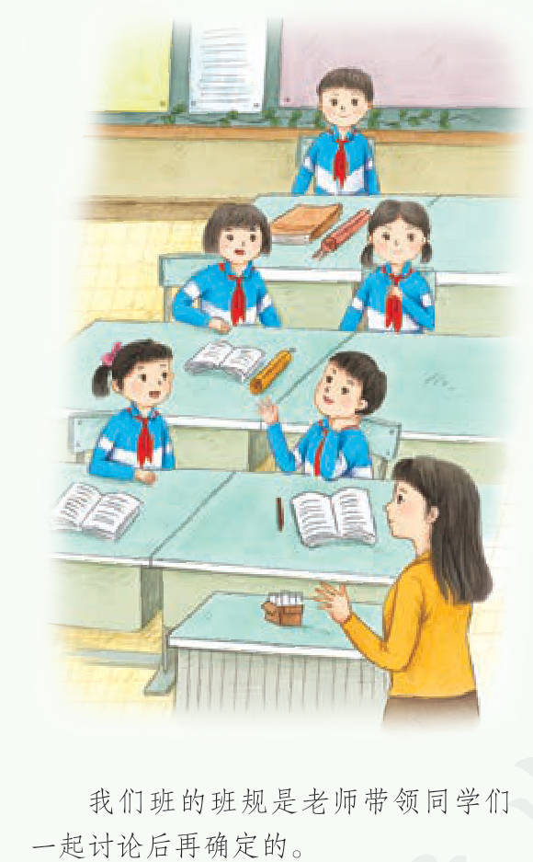
四年级 道德与法治 统编版小学道德与法治 上册
民主讨论制订更合理
共同讨论，更有机会了解实际需要
让不同意见得到表达
检查内容是否合理、明确、可行
Notes:
老师带领同学共同讨论，更有机会了解全班的实际需要。但讨论过不等于每条都一定合理，还要检查能否执行，是否公平，怎样听取不同意见。
教材来源：E:\小学教材_统编人教版\道德与法治_统编版\义务教育教科书·道德与法治四年级上册.pdf
PDF页码：15

Slide 6
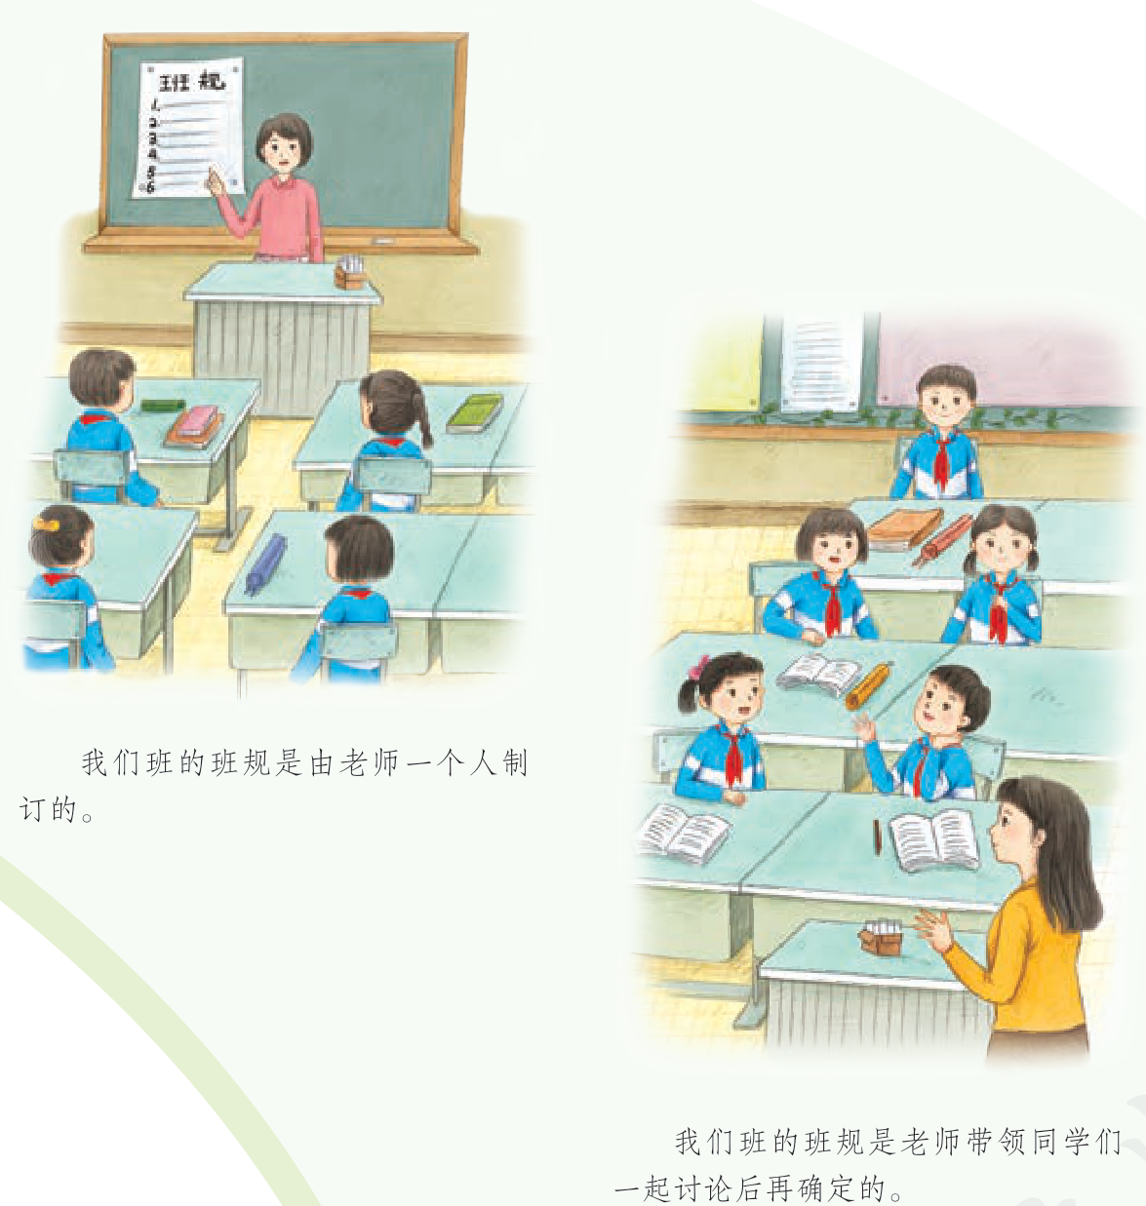
四年级 道德与法治 统编版小学道德与法治 上册
人人都是班规守护者
班规是对班级所有成员的要求
全员参与讨论激发主人翁意识
班规不仅要大家订，更要自觉守
用实际行动共同守护和谐集体
Notes:
老师，老师懂得多、考虑全面，直接由老师替我们定好班规，不是又快又周全吗？为什么非要大家讨论呢？
老师可以提供指导，同学可以补充自己的真实体验。共同参与能帮助大家理解规则的理由；订好以后，还要在行动中落实，并根据实际情况提出改进建议。
教材来源：E:\小学教材_统编人教版\道德与法治_统编版\义务教育教科书·道德与法治四年级上册.pdf
PDF页码：15

Slide 7
四年级 道德与法治 统编版小学道德与法治 上册
课堂小结与实践自检
任务：拟一条课间活动约定
参考：通道留给通行，游戏到指定区域
自检：具体可行，听取不同意见
把建议带到班级共同讨论
Notes:
试拟一条课间约定，例如通道留给通行，游戏到指定区域。检查它是否具体可行，再带到班级讨论。
我也要听听同学需要什么，不能只把自己的习惯变成全班的要求。
教材来源：E:\小学教材_统编人教版\道德与法治_统编版\义务教育教科书·道德与法治四年级上册.pdf
PDF页码：[13, 14, 15]

